Slide 1
ВПРОВАДЖЕННЯ
У ВИХОВНУ СИСТЕМУ
ЗАКЛАДУ МОДЕЛІ
УЧНІВСЬКОГО
С АМОВРЯДУВАННЯ

Slide 2
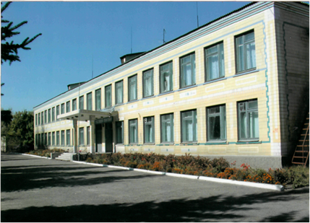

ВАС ВІТАЄ ДИТЯЧЕ ШКІЛЬНЕ ОБ´ЄДНАННЯ «НАЩАДКИ»
ВЕЛИКООЛЕКСАНДРІВСЬКОГО НАВЧАЛЬНО-ВИХОВНОГО КОМПЛЕКСУ
ДІТИ ЗІЙДУТЬСЯ НА ЛУЗІ
СЛУХАТЬ ПІСНЮ СОЛОВ´Я.
ВСІ ВОНИ - НАЙКРАЩІ ДРУЗІ,
ВСІ ВОНИ - ОДНА СІМ´Я!

Slide 3
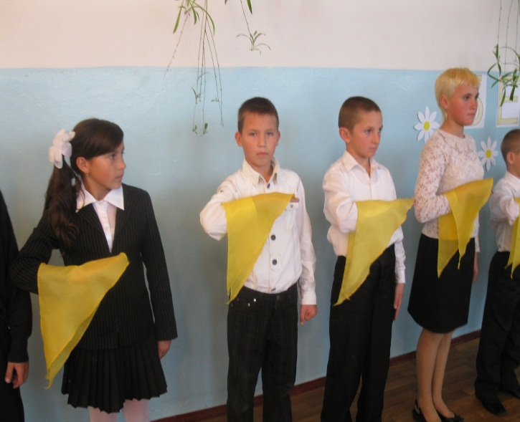
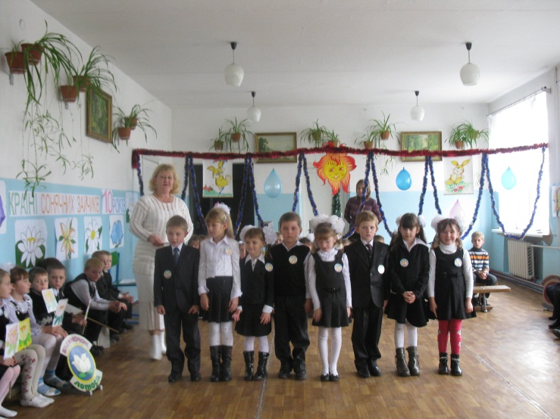
НАШ ДЕНЬ НАРОДЖЕННЯ –
21 ЛИСТОПАДА
2000 РОКУ
НАШ ДЕВІЗ:
МИ , КОЗАЦЬКІЇ НАЩАДКИ,
МАЄМ ПАМ´ЯТАТИ:
ХТО БЕЗСИЛИЙ, ТОЙ БЕЗКРИЛИЙ,
ТОМУ НЕ ЛІТАТИ!
ДИТЯЧЕ ШКІЛЬНЕ ОБ´ЄДНАННЯ НАЛІЧУЄ 200 ДІТЕЙ

Slide 4
МЕТА СТВОРЕННЯ
ДШО «НАЩАДКИ»
ОБ´ЄДНАТИ ДІТЕЙ НАВКОЛО КОЛЕКТИВНИХ ТВОРЧИХ СПРАВ, ВИХОВУВАТИ ОРГАНІЗАТОРСЬКІ ЗДІБНОСТІ
ВИХОВУВАТИ ЛЮБОВ І ШАНОБЛИВЕ СТАВЛЕННЯ ДО РІДНОГО КРАЮ, УКРАЇНИ, ЇЇ ІСТОРІЇ І КУЛЬТУРИ, ПОЧУТТЯ НАЦІОНАЛЬНОЇ ГІДНОСТІ
РОЗВИВАТИ КРЕАТИВНІ ЗДІБНОСТІ УЧНІВ, ПОЧУТТЯ КОЛЕКТИВІЗМУ, ВЗАЄМОДОПОМОГИ, ГУМАННОГО ВІДНОШЕННЯ ДО ТОВАРИШІВ І ДОРОСЛИХ, МИЛОСЕРДЯ, КУЛЬТУРУ ПОВЕДІНКИ, ЗАГАЛЬНОЛЮДСЬКІ ТА ВИСОКІ МОРАЛЬНІ ЯКОСТІ
ВИХОВУВАТИ І РОЗВИВАТИ ПОТРЕБУ ВЕДЕННЯ ЗДОРОВОГО СПОСОБУ ЖИТТЯ, ЗБЕРЕЖЕННЯ ВЛАСНОГО ЗДОРОВ´Я ТА ЗДОРОВ´Я ОТОЧУЮЧИХ
ВИХОВАТИ МАЙБУТНЬОГО ГРОМАДЯНИНА УКРАЇНИ

Slide 5
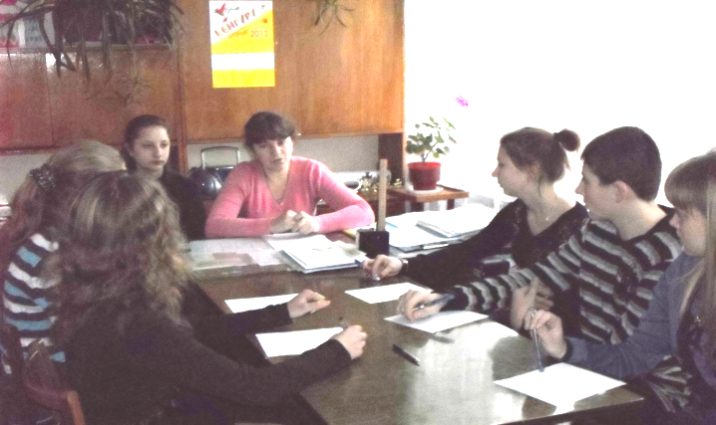
СТРУКТУРА ДШО «НАЩАДКИ»
ПАЛАТА ПРЕДСТАВНИКІВ ПРЕЗИДЕНТА
ПРЕЗИДЕНТ ДШО
НАВЧАЛЬНА КОМІСІЯ
КОМІСІЯ ЗВ´ЯЗКУ З ДИТЯЧИМИМ ОРГАНІЗАЦІЯМИ
КОМІСІЯ ДИСЦИПЛІНИ ТА ПОРЯДКУ
КОМІСІЯ ПРАЦІ ТА ЕКОЛОГІЇ
КОМІСІЯ КУЛЬТУРИ
КОМІСІЯ СПОРТУ ТА ОХОРОНИ ЗДОРОВ´Я

Slide 6
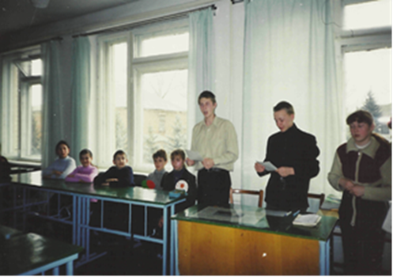
КОМІСІЯ ЗВ´ЯЗКУ З ДИТЯЧИМИ ОРГАНІЗАЦІЯМИ
РАДИ СПІВУПРАВЛІННЯ
РАДА ДРУЗІВ МАЛЮКІВ
РАДА КОМАНДИРІВ ПІОНЕРСЬКОЇ ДРУЖИНИ «БЕРЕГИНЯ» (5-8 класи)
РАДА СПІЛКИ СТАРШОКЛАСНИКІВ «ЮНІСТЬ» (9-11 класи)
ВЕЛИКА СОНЯЧНА РАДА
КРАЇНИ СОНЯЧНИХ ЗАЙЧИКІВ (1-4 класи)
Будиночок «ДЗВОНИКА»
( 1 клас)
Будиночок «РОМАШКИ»
(2 клас)
Будиночок «ЕДЕЛЬВЕЙСА»
(3 клас)
Будиночок «ЛОТОСА»
(4 клас)
Піонерський загін «ПРОМІНЬ» ( 5 клас) Піонерський загін «НЕВГАМОВНІ» ( 6 клас)
Піонерський загін «ДЖЕРЕЛО» ( 7 клас)
Піонерський загін «СУЗІР´Я» ( 8 клас)
Організація «МРІЯ»
( 9 клас)
Організація «ДРУЖБА»
(10 клас)
Організація « ЮНІСТЬ»
(11 клас)

Slide 7
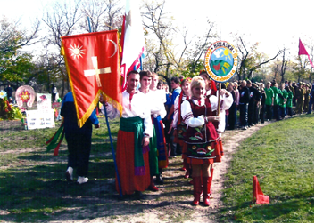
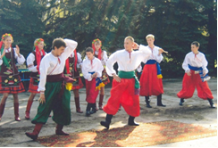
ОРГАНІЗАЦІЯ ДІЯЛЬНОСТІ ДШО
Проведення звітно-виборчої кампанії
Зв´язок з консультантами
Планування роботи
Проведення заходів
Робота з активом
Підведення підсумків роботи

Slide 8

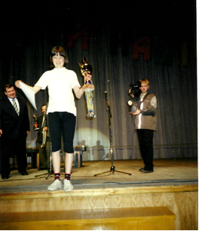
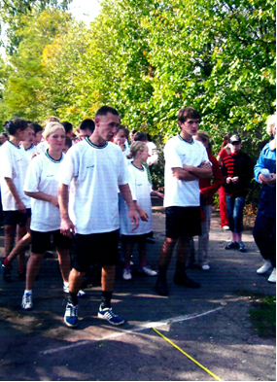
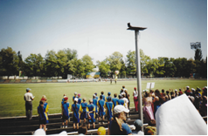
ПРОВЕДЕННЯ ЗВІТНО-ВИБОРЧОЇ КАМПАНІЇ
Підготовка звіту про роботу будиночку, загону, організації за минулий навчальний рік
Проведення виборів нового складу активу будиночку, загону, організації ( форму проведення обирають учні та їх класний керівник)
Проведення загальних зборів будиночку, загону, організації, звітування активу про проведену роботу

Slide 9
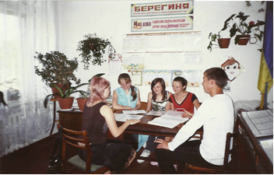

ПЛАНУВАННЯ РОБОТИ
План роботи жителів Країни Сонячних Зайчиків по програмі «СІМ КРИНИЦЬ ЛЮДЯНОСТІ» з орієнтиром на напрямки СПОУ «Я-РОДИНА-БАТЬКІВЩИНА»
План роботи піонерської дружини «БЕРЕГИНЯ» по програмі росту піонерів «СІМ КРИНИЦЬ ЛЮДЯНОСТІ»
План роботи палати представників президента
Тематика засідань палати представників президента
Тематика засідань ради командирів
Тематика навчання активу
План проведення загальношкільних заходів

Slide 10
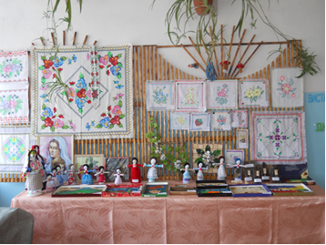
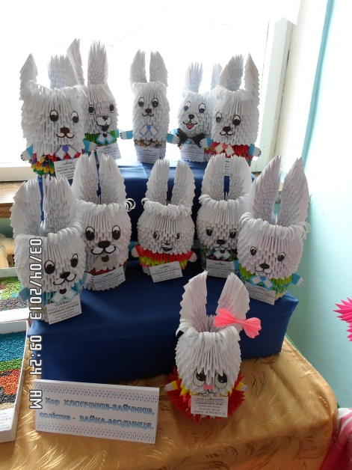
Р О Б О Т А З А К Т И В О М
ПЕРША СЕРЕДА МІСЯЦЯ- засідання палати представників президента. Робочі засідання проводяться по наступним середах за необхідністю
ТРЕТІЙ ТИЖДЕНЬ МІСЯЦЯ, ДРУГИЙ МІСЯЦЬ ЧВЕРТІ – навчання активу
ПЕРШИЙ ПОНЕДІЛОК МІСЯЦЯ- засідання ради командирів піонерської дружини «БЕРЕГИНЯ» . Робочі засідання проводяться по наступним понеділкам за необхідністю
ПЕРШИЙ ВІВТОРОК МІСЯЦЯ – засідання ради друзів малюків і Великої Сонячної ради

Slide 11
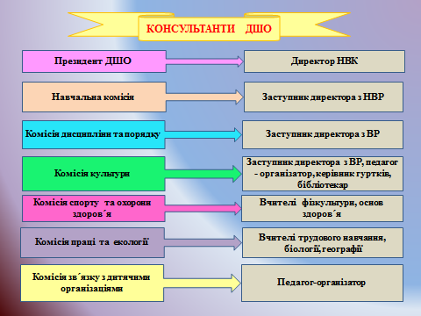
ЗВ´ЯЗОК З КОНСУЛЬТАНТАМИ

Slide 12

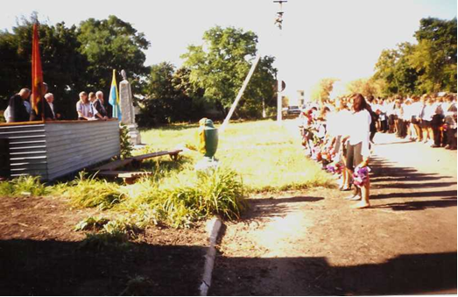
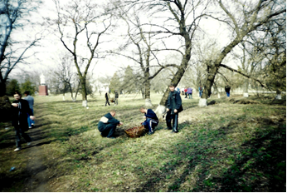
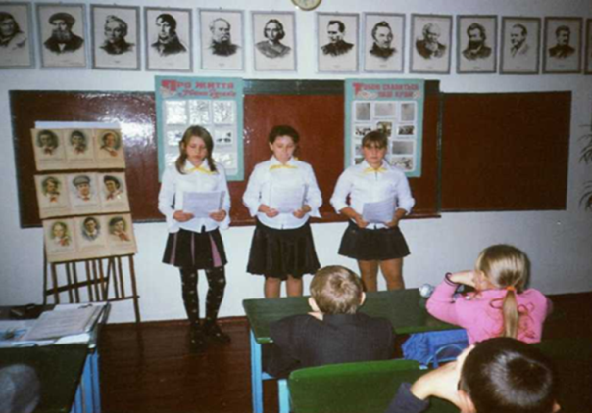
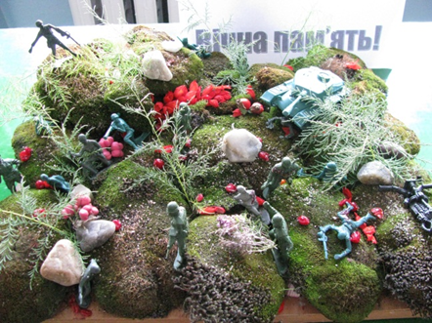
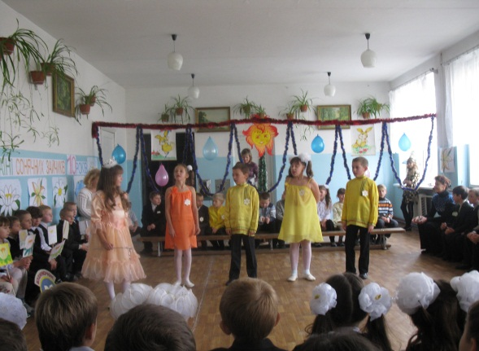
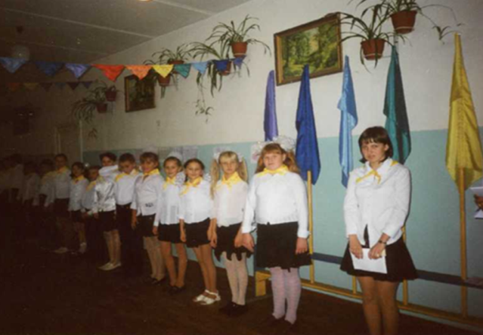
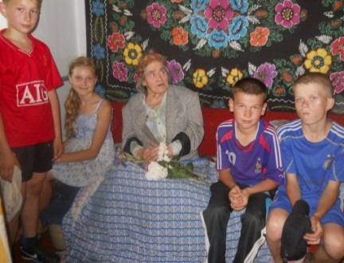
П Р О В Е Д Е Н Н Я З А Х О Д І В
ВЕРЕСЕНЬ
ЖОВТЕНЬ
ЛИСТОПАД
Проведення звітно-виборчої кампанії, планування роботи, заходів патріотичного спрямування.
Проведення трудових десантів, робота в зонах милосердя, посвята в жителі Країни Сонячних Зайчиків
Проведення Сонячних зустрічей, підготовка учнів 5 класу до вступу в піонери, урочиста лінійка по прийому в піонери

Slide 13
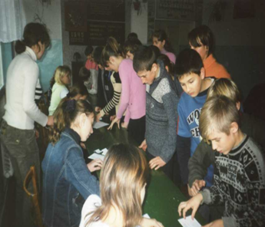
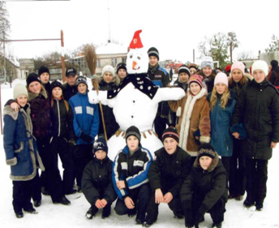
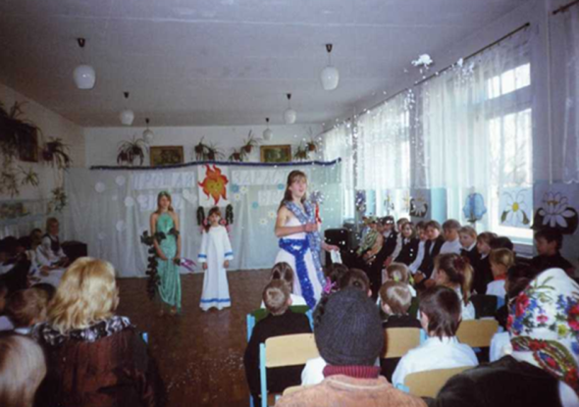
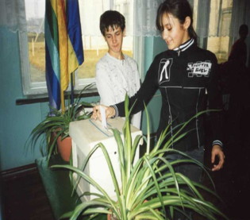
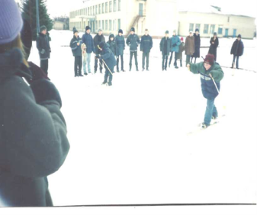
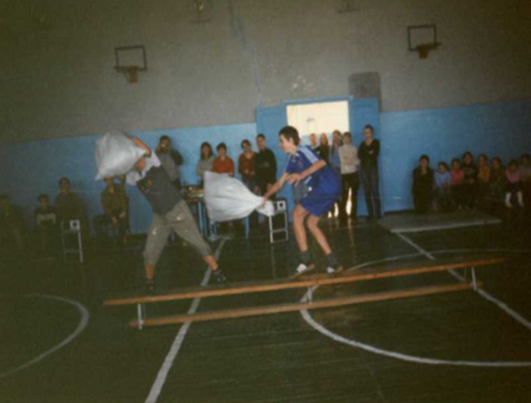
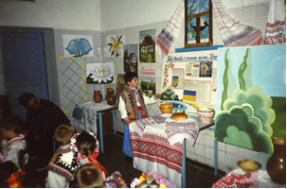
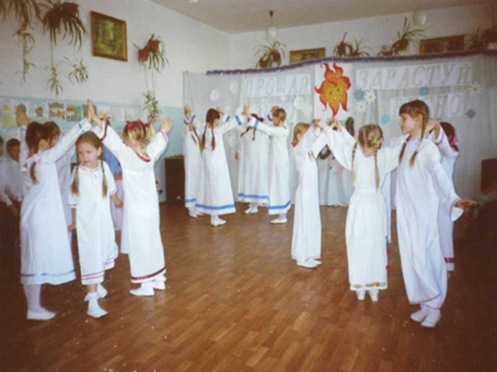
П Р О В Е Д Е Н Н Я З А Х О Д І В
ГРУДЕНЬ
СІЧЕНЬ-ЛЮТИЙ
БЕРЕЗЕНЬ
Проведення здоров´є -
зберігаючих заходів, оздоровчих заходів в режимі дня, спортивні змагання, підготовка до Нового року
Проведення зимового Дня здоров´я, проведення заходів по вивченню історії , звичаїв, традицій нашого народу
Проведення заходів розважального характеру, Сонячних зустрічей, виставки дитячої творчості, участь у районних конкурсах

Slide 14
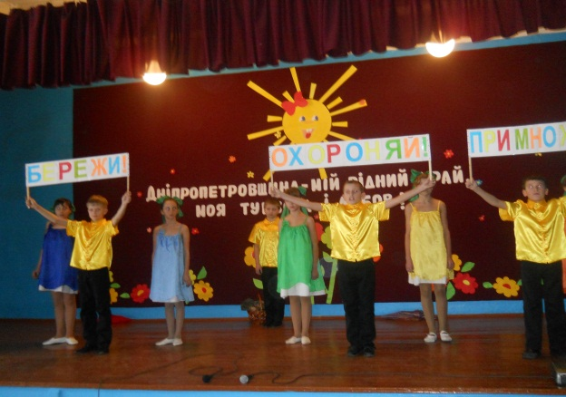
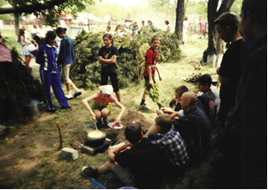
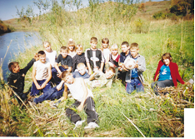
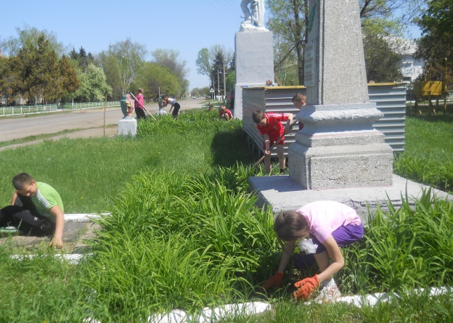
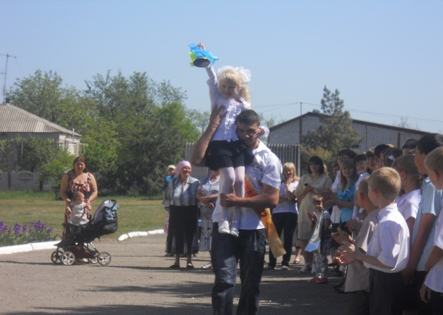
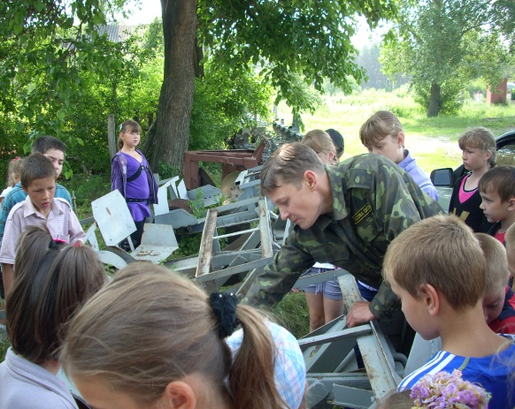
П Р О В Е Д Е Н Н Я З А Х О Д І В
КВІТЕНЬ
ТРАВЕНЬ
ЧЕРВЕНЬ
Проведення природозберігаючих заходів, трудових десантів, участь у районних заходах і т.д.
Проведення заходів патріотичного спрямування, Дня здоров´я, заходів по закінченню навчального року.
Проведення заходів розважально-пізнавального характеру, походів, екскурсій.

Slide 15
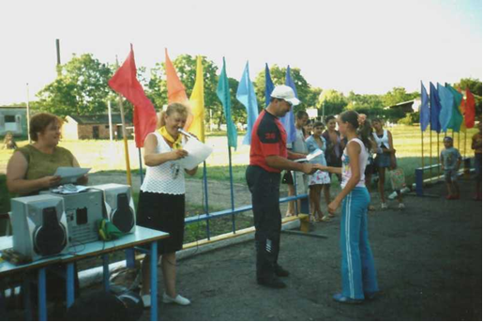
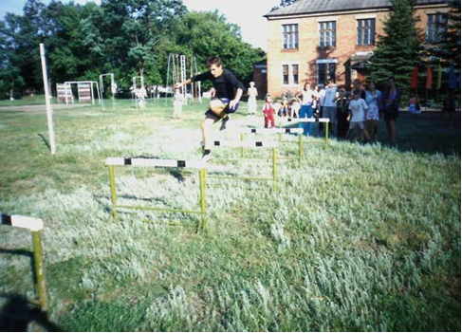
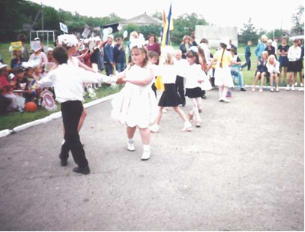
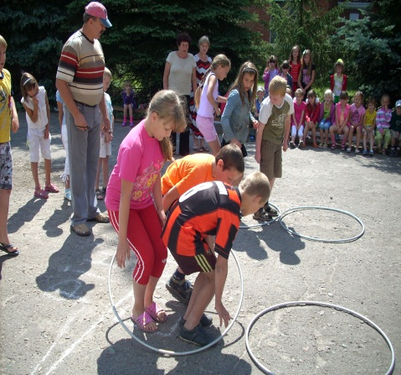
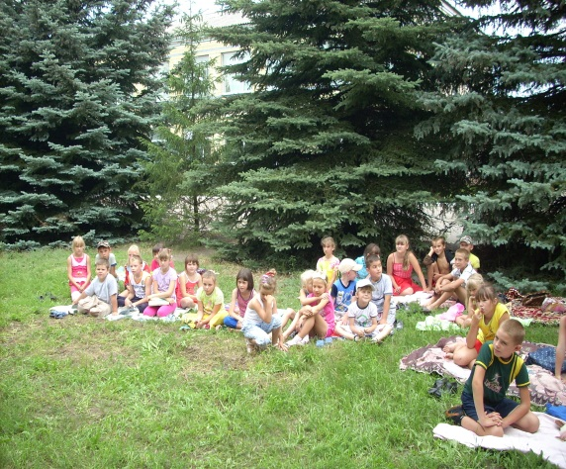
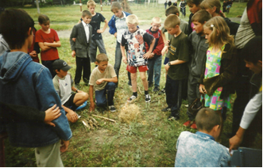
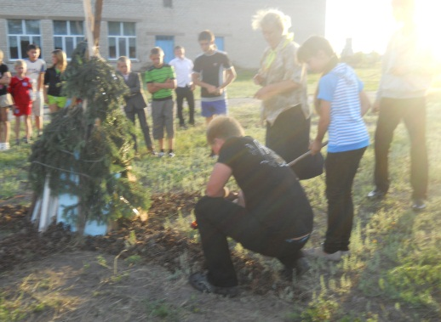
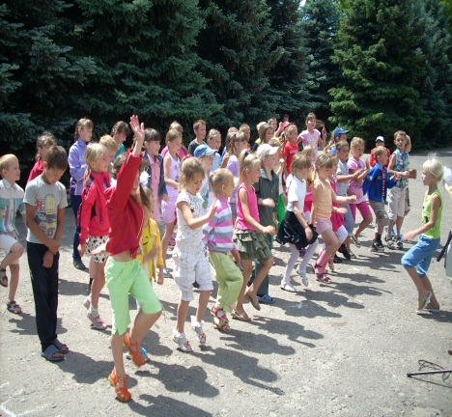
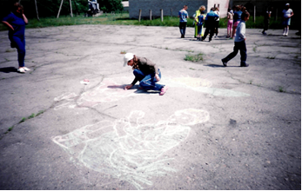
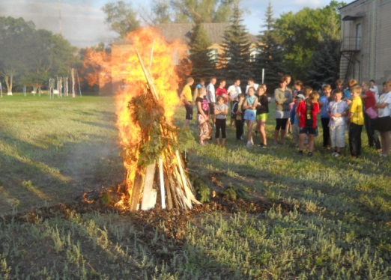
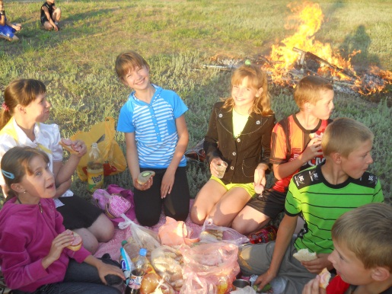
ПІДВЕДЕННЯ
ПІДСУМКІВ РОБОТИ
Піонерське вогнище
Зустріч на квітковій галявині Країни Сонячних Зайчиків

